Slide 1
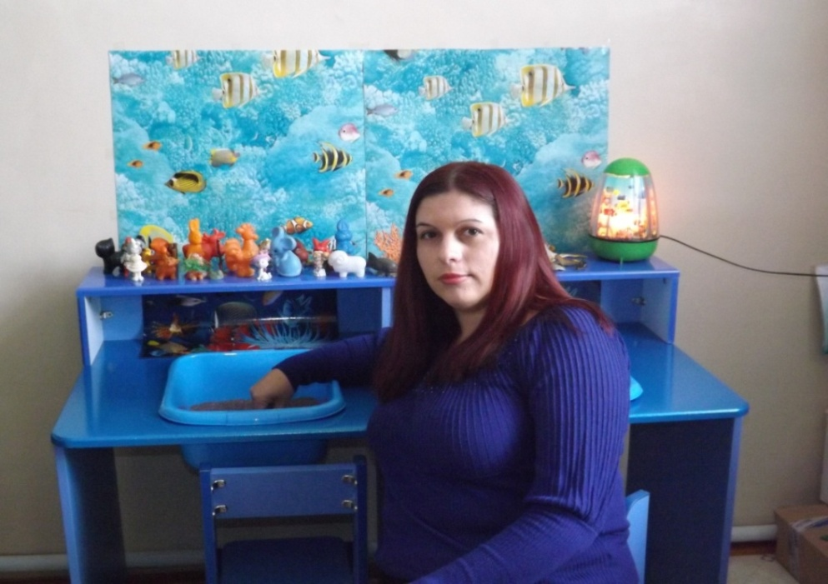

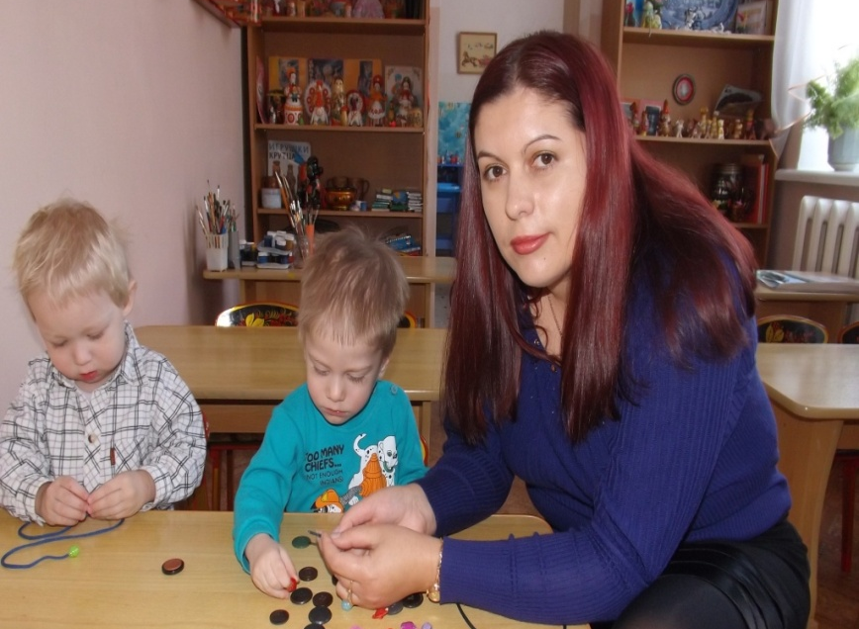

Безлюдная Татьяна Владимировна
педагог-психолог
МК ДОУ ДСОВ № 31

Slide 2

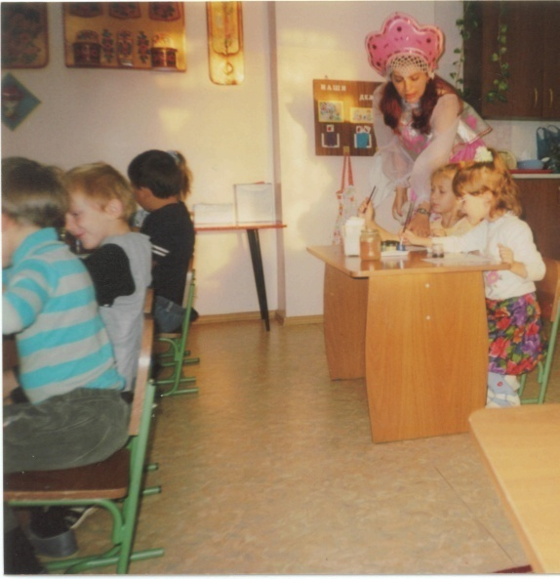

Моя карьера в детском саду началась с должности педагога-психолога в 2005 году.

Slide 3
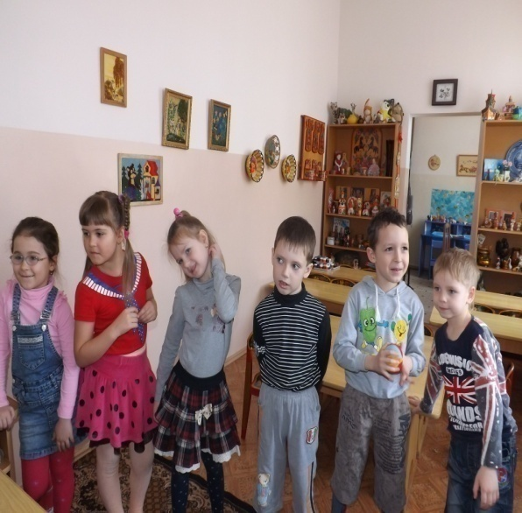
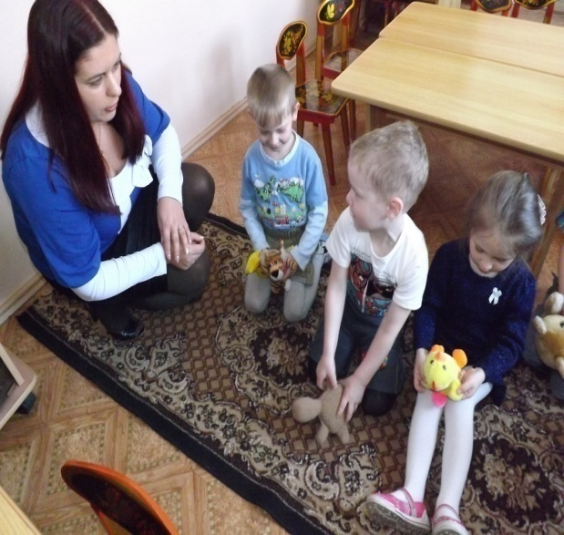
Девиз моей работы
Любовь и доверие,
Чуткость, открытость.
Добром и заботой всех ребятишек,
Вниманием, лаской, теплом обогреть,
И самое главное всех пожалеть.
С коллегами общий язык мы найдём,
С таким коллективом и горы свернём.
А чтобы все планы свои воплотить,
Должны мы здоровье своё сохранить!!!

Slide 4


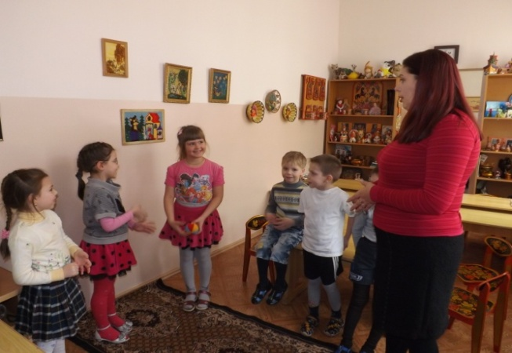
Чтобы психика ребенка
Не внушала взрослым страх,
Им психолог нужен тонкий,
Подсказать, когда и как,
Объяснить и то, и это,
Персональный сделать тест,
Дать родителям ответы,
Почему их сын не ест...
Психология - наука,
Непростая, братцы, штука.
Без психолога в наш век
Жить не сможет человек.

Slide 5
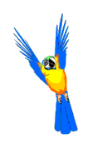

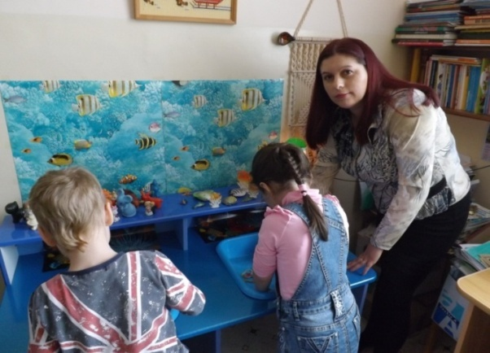
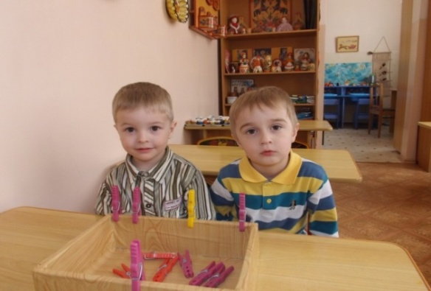
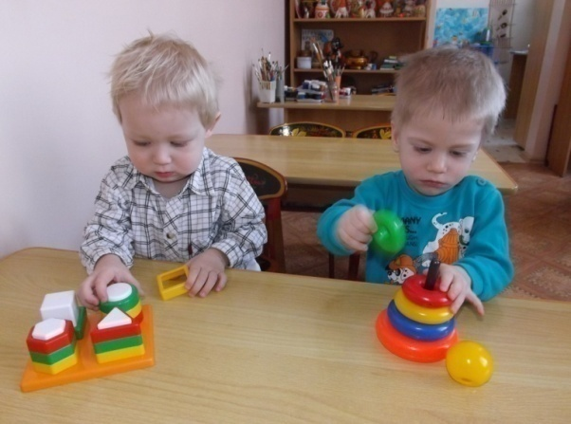
Фантазируем, играем,
Что-то вместе собираем
В настроении отличном,
В кабинете необычном.
Лиз, Денисов, Саш и Маш –
Любит всех психолог наш.

Slide 6
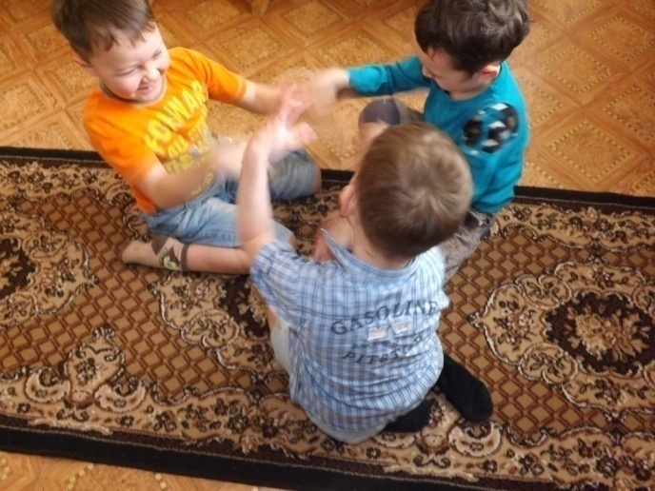
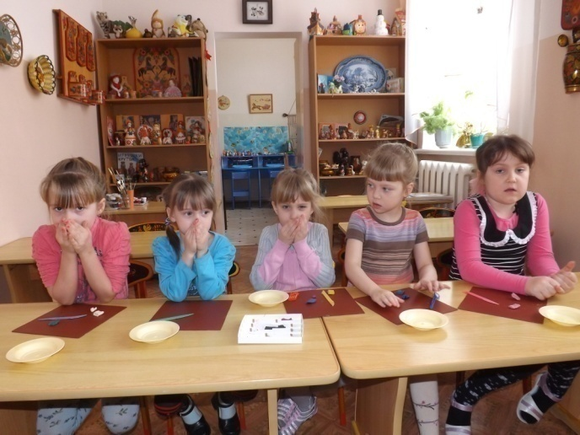
Вероника-загляденье, из печенья и варенья.
Гоша наш из мармелада, лимонада, шоколада.
Настя вся из бантиков, куколок и фантиков.
Ванечки все из пружинок, болтиков, машинок.
Руслан из хлопушек и из плюшевых игрушек.
Лена из цветочков, разноцветных лепесточков.
Маша из юбочек и из сладких трубочек.
А Алеша из пломбира, из сиропа и зефира
Говорит нам всем психолог:
«Вот какие детки, не дети, а конфетки!»

Slide 7

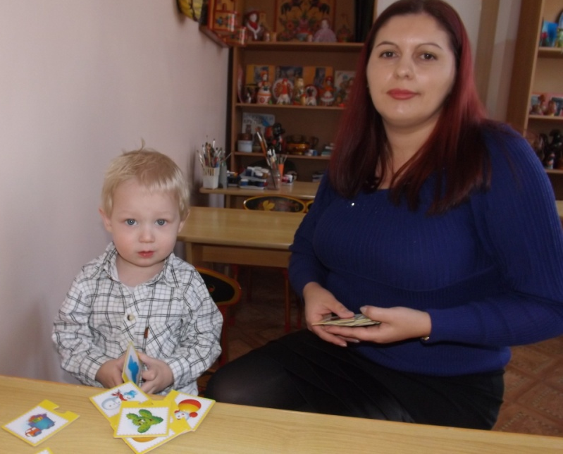
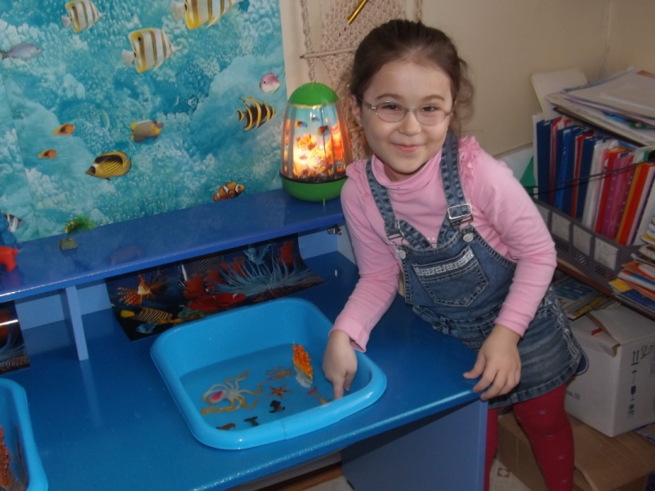

Спасибо за внимание!!!

